Slide 1
Моделирование игрового опыта детей на основе сюжетно-ролевых игр
ООО Издательство «Учитель»

Slide 2

В пособии представлено ежемесячное карточное планирование как модель совместной деятельности педагога и детей 4-5 лет в рамках освоения сюжетно-ролевой игры, включающее предварительную работу по обогащению игрового и жизненного опыта дошкольников на основе сюжетно-ролевых игр "Больница", "Семья", "Магазин", "Детский сад", "Шоферы", "Строители". Табличное размещение материала поможет воспитателю целостно распределить и эффективно спланировать систему игровой деятельности детей на весь учебный год.
Карты-планы разработаны на основе содержания образовательных областей, соответствующих ФГОС ДО: "Социально-коммуникативное развитие", "Познавательное развитие", "Речевое развитие", "Художественно-эстетическое развитие", "Физическое развитие"; позволяют воспитателю обеспечить социальное развитие дошкольников.

Slide 3

В пособии представлено ежемесячное карточное планирование по моделированию совместной деятельности педагога и детей 3-4 лет в рамках системного и постепенного освоения младшими дошкольниками содержания сюжетно-ролевых игр: "Больница", "Семья", "Магазин", "Парикмахерская", "Шоферы". Табличное размещение материала поможет воспитателю целостно и эффективно спланировать работу по обогащению игрового и жизненного опыта воспитанников, последовательно и целесообразно распределить предложенные формы и виды деятельности в течение учебного года.

Slide 4
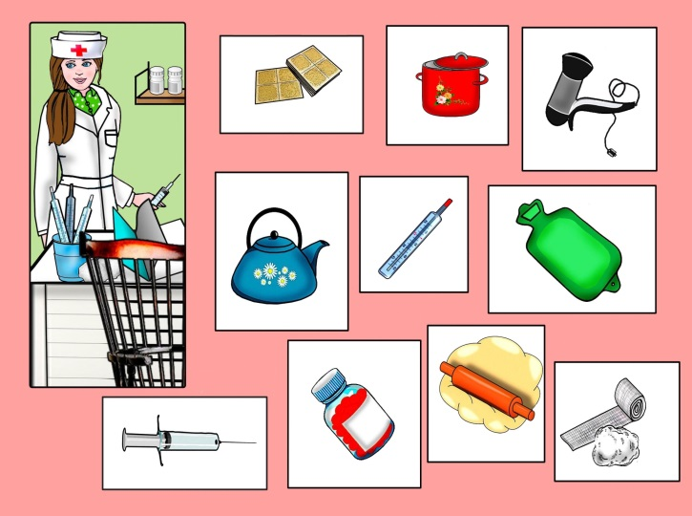
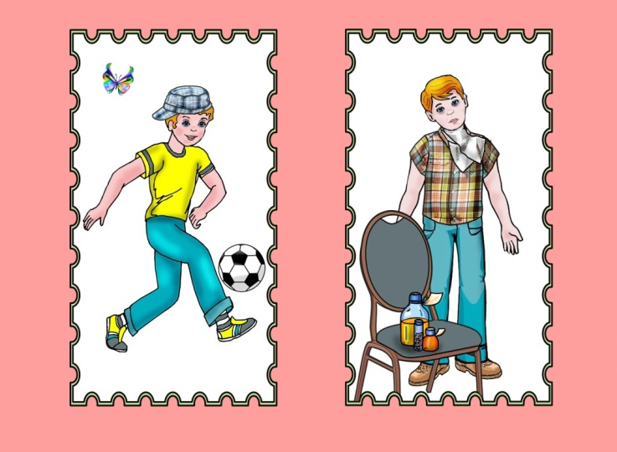


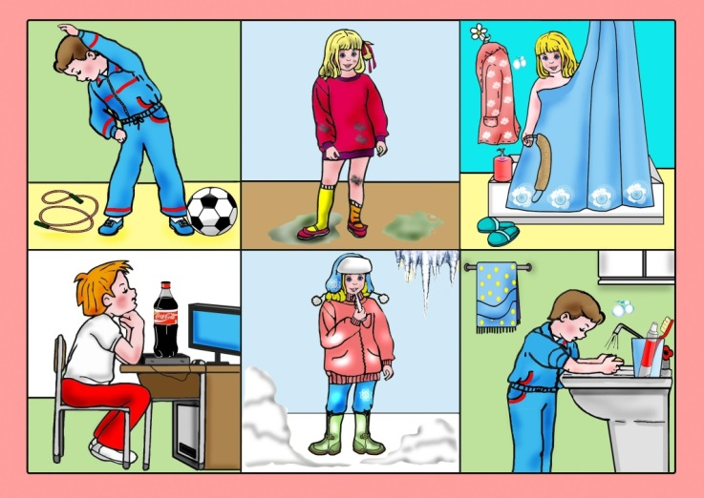




Slide 5
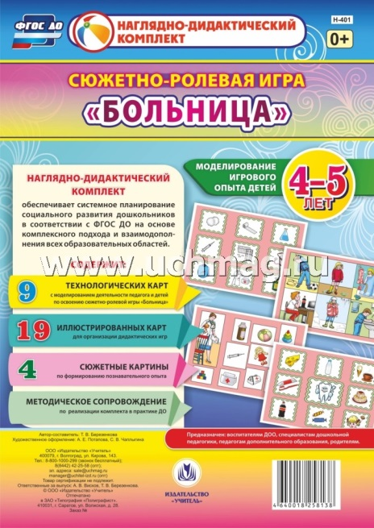

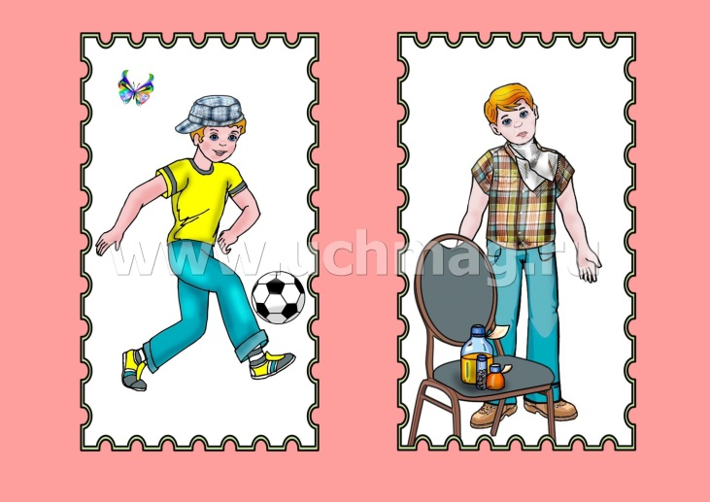
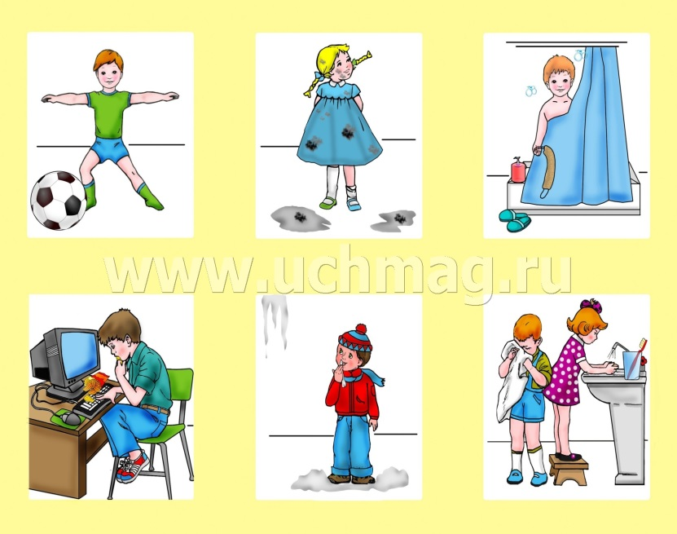

Slide 6

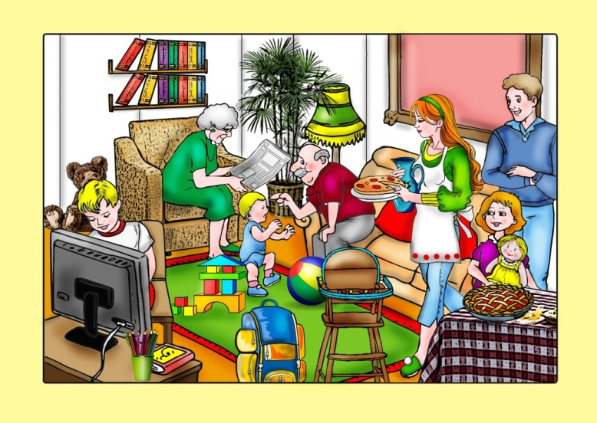
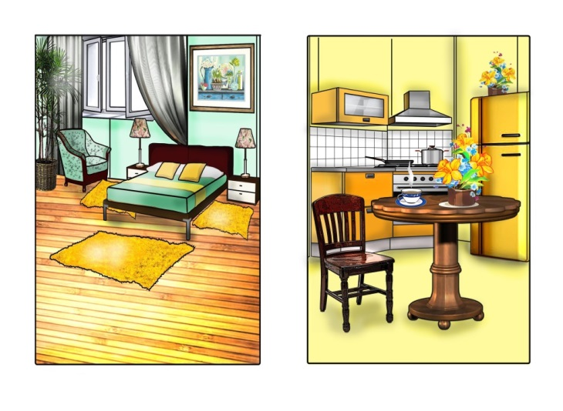
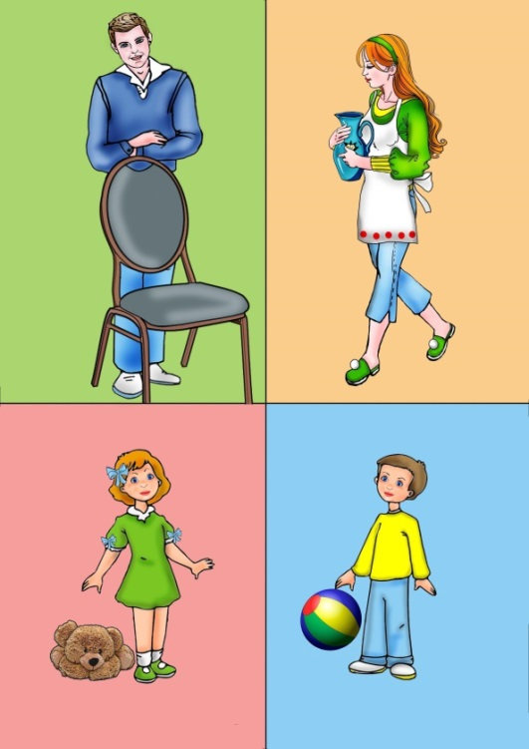
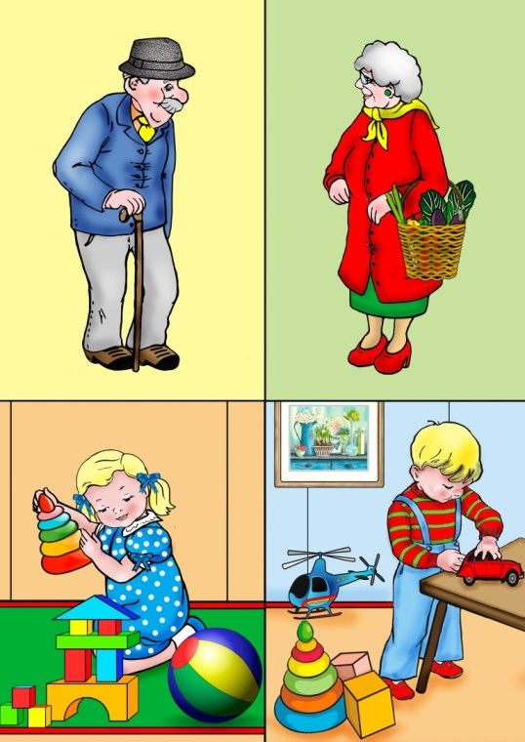
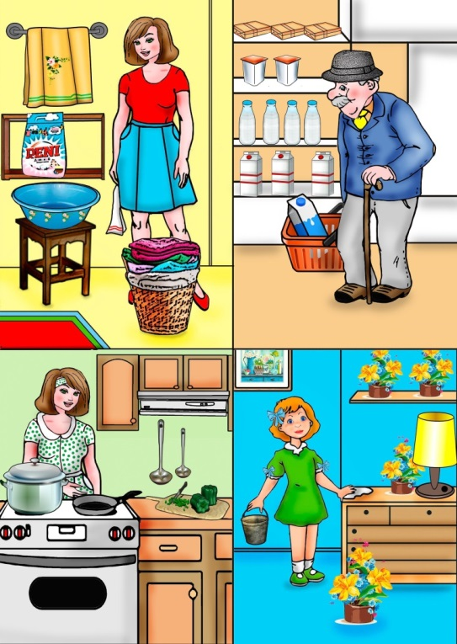
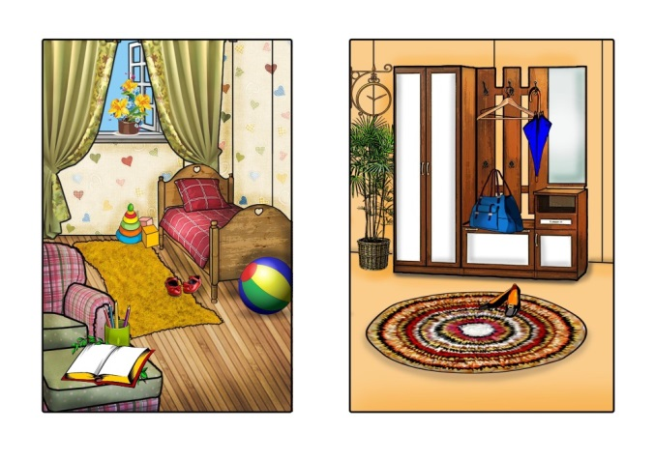

Slide 7


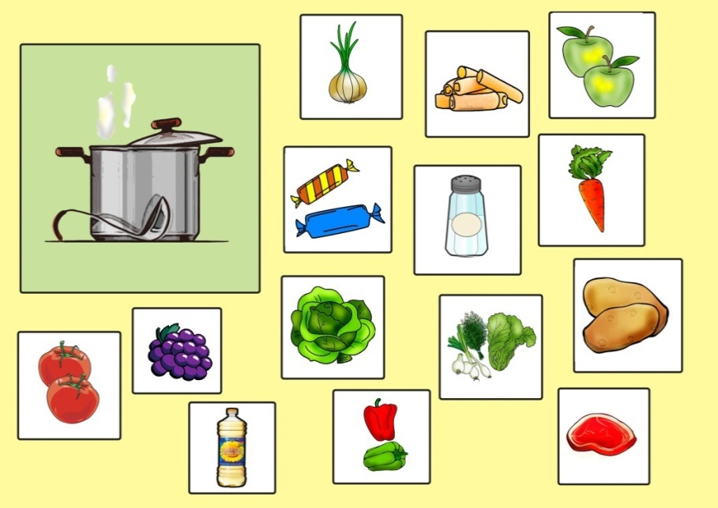
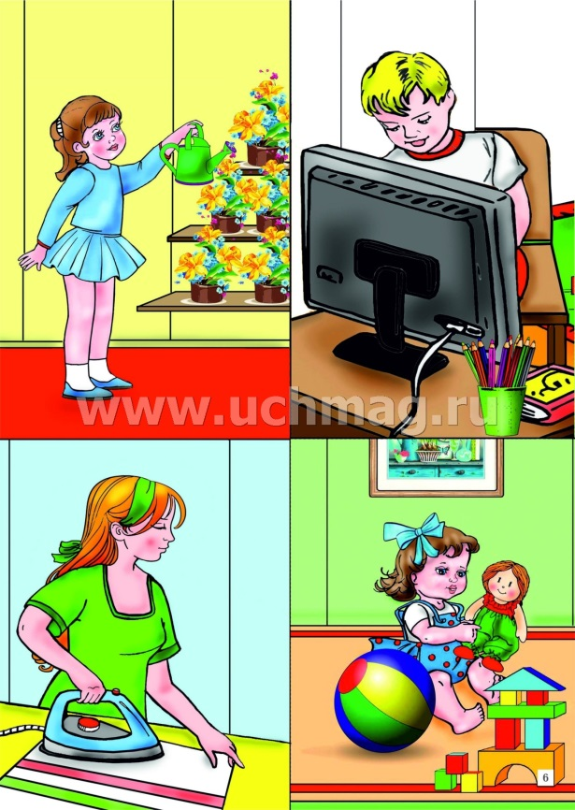
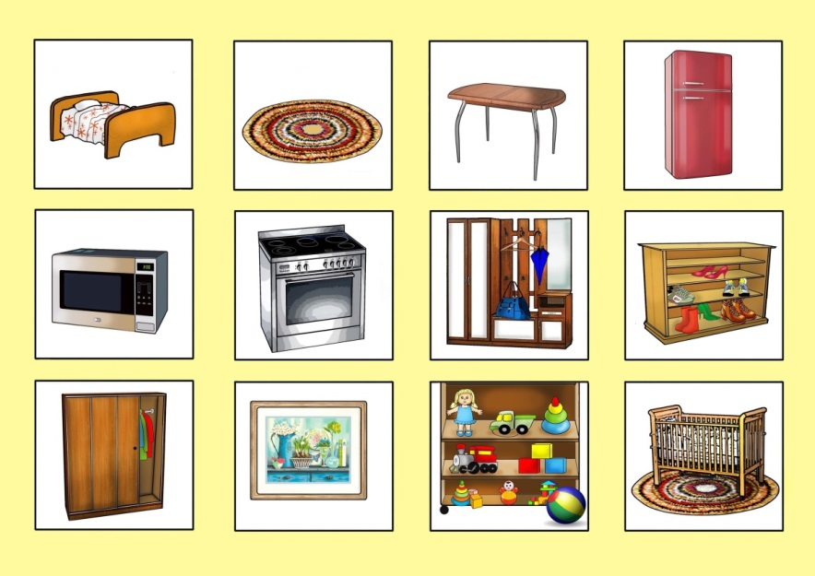

Slide 8

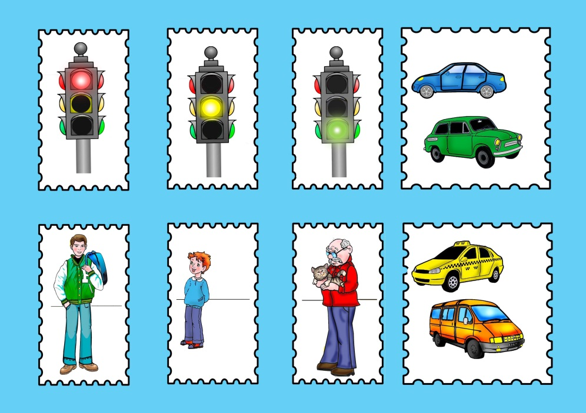
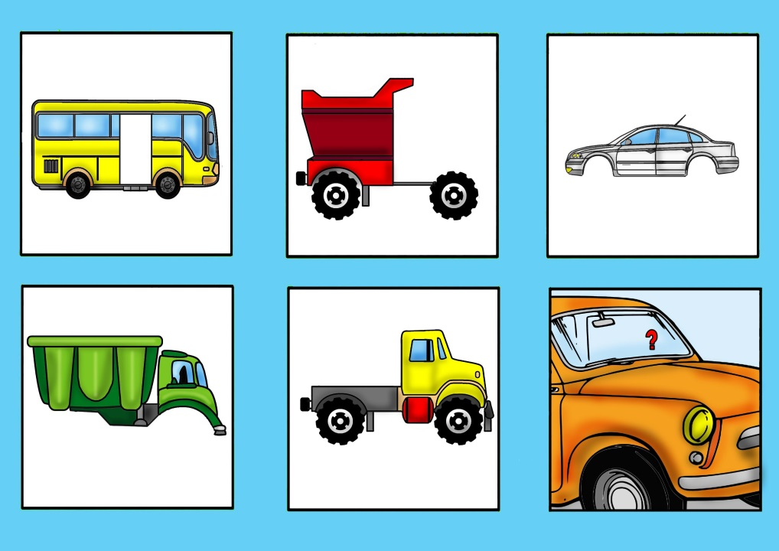

Slide 9
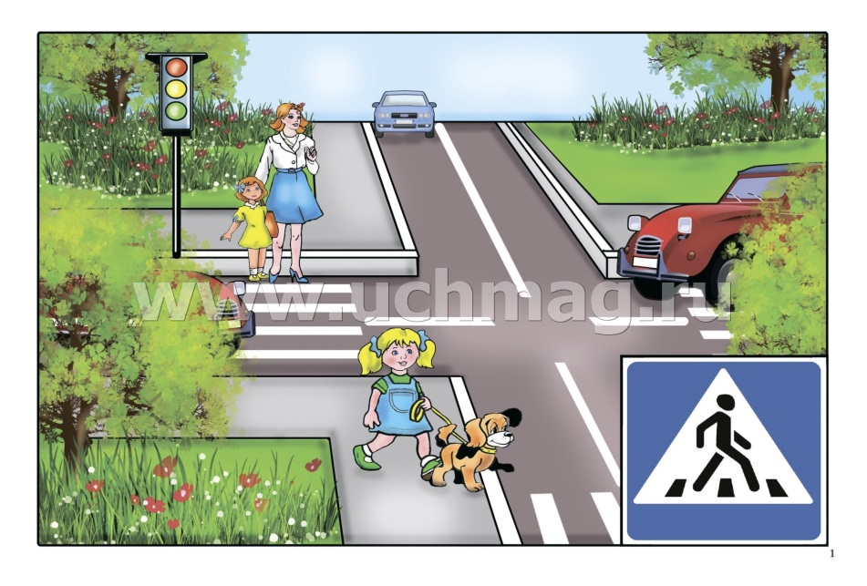
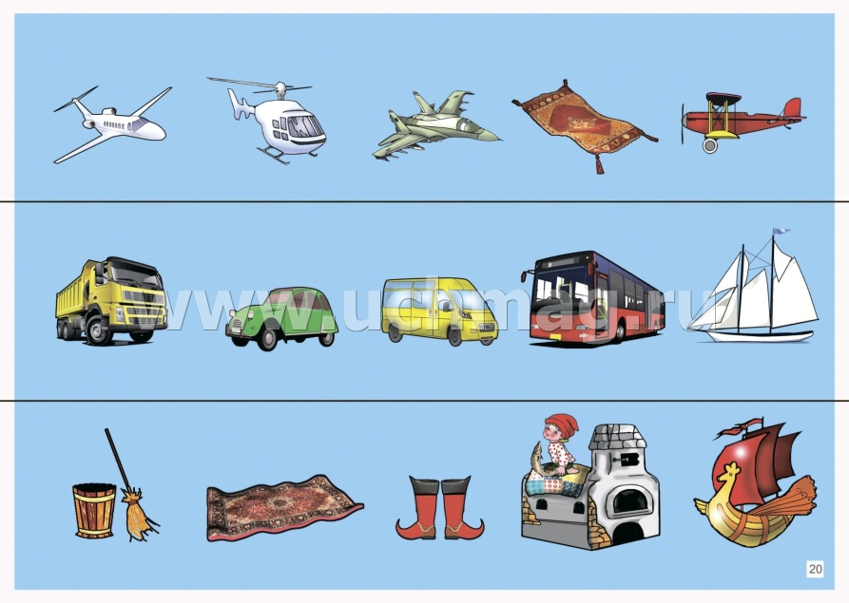

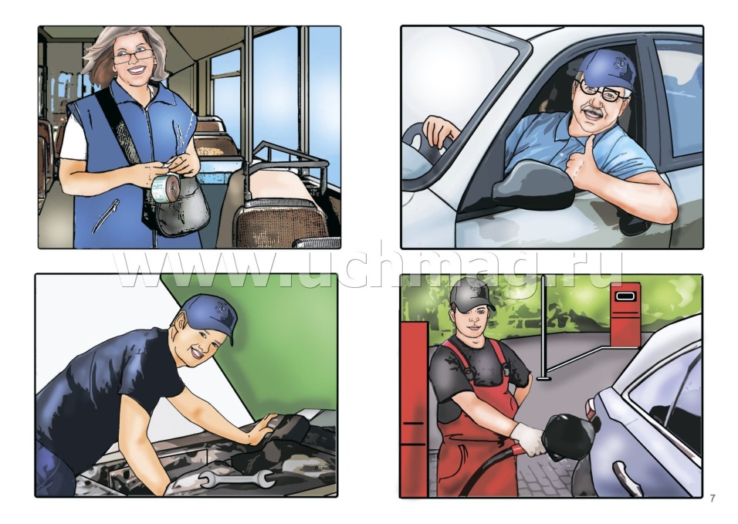
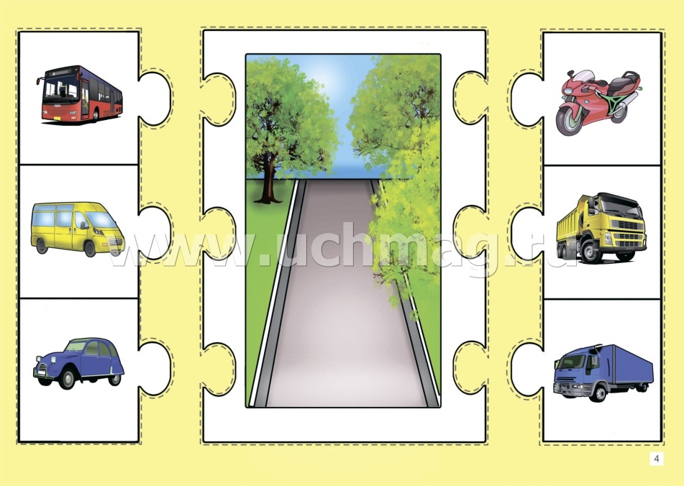

Slide 10


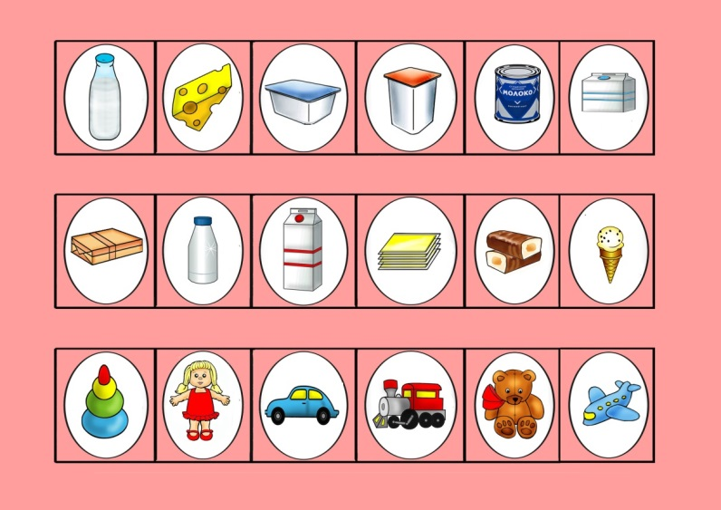
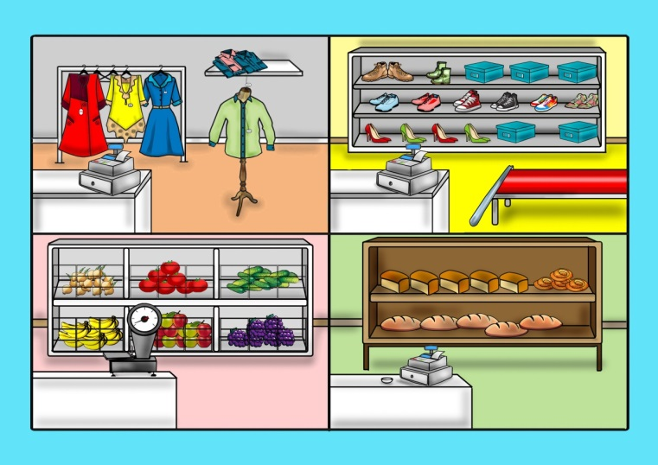

Slide 11
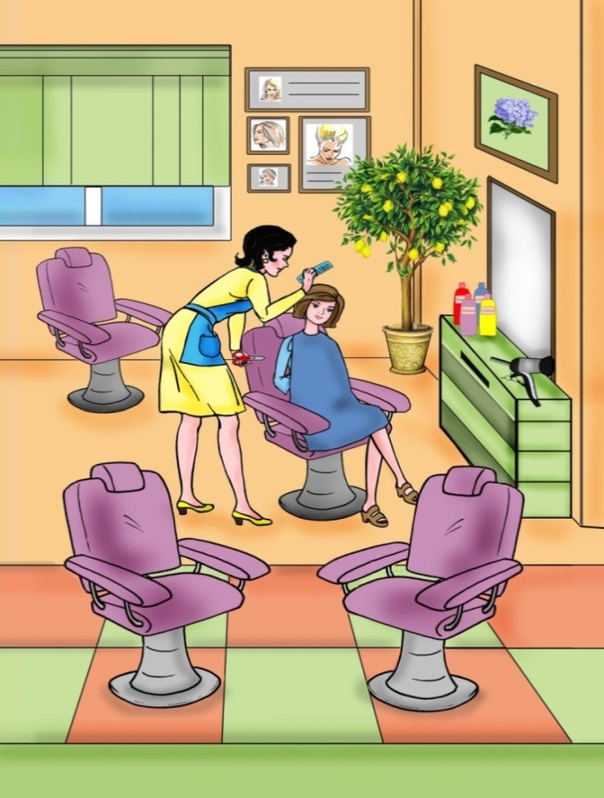
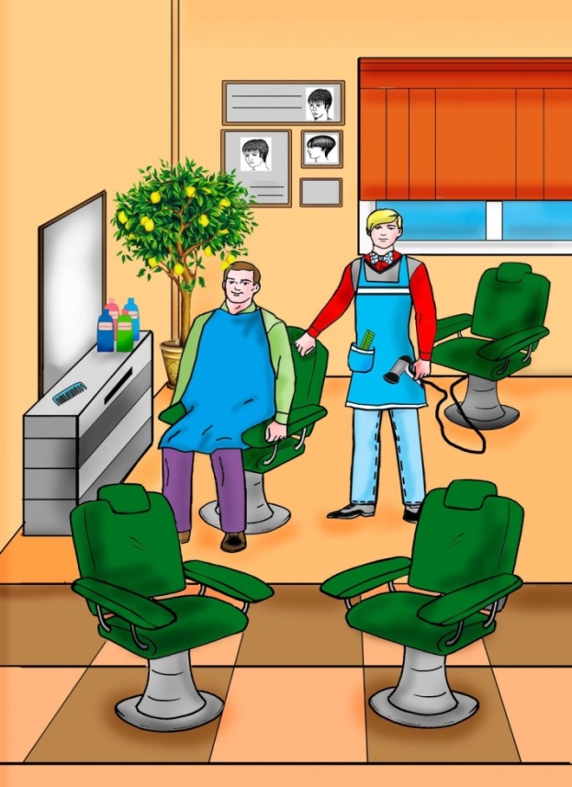

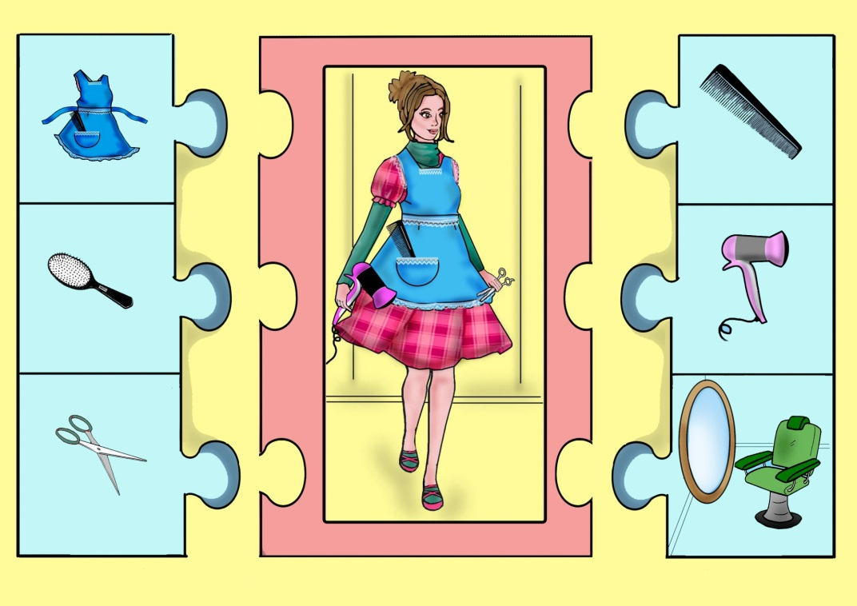

Slide 12
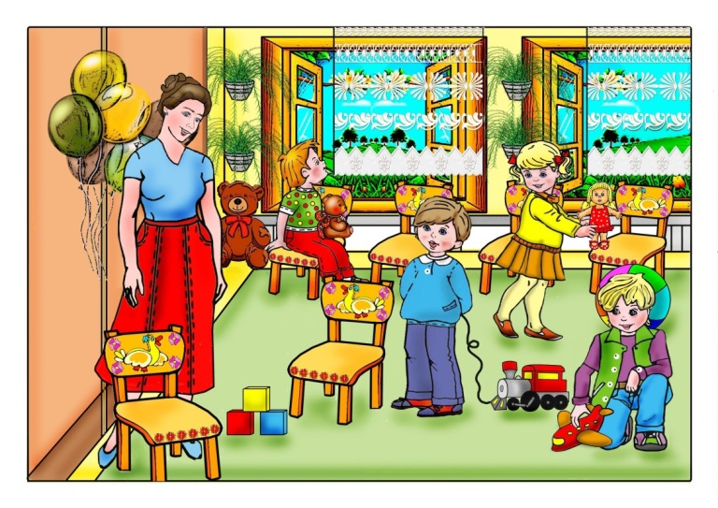
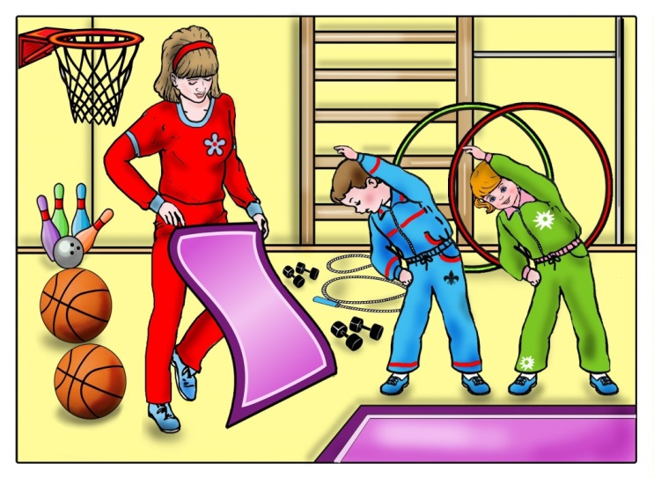

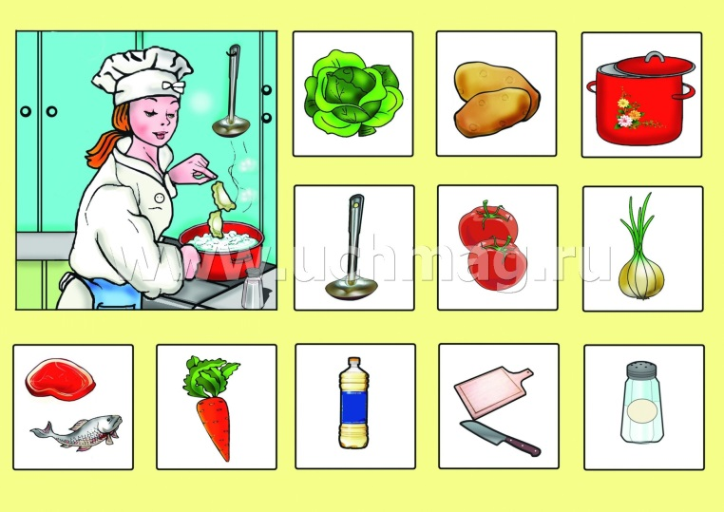
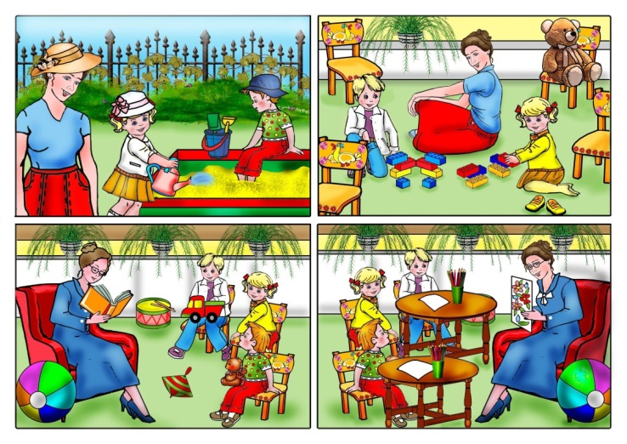

Slide 13

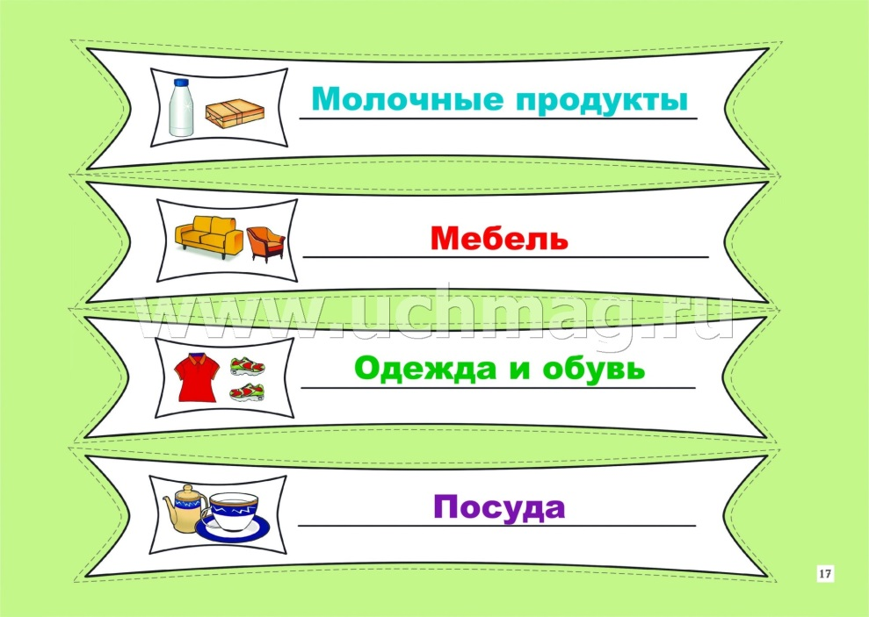
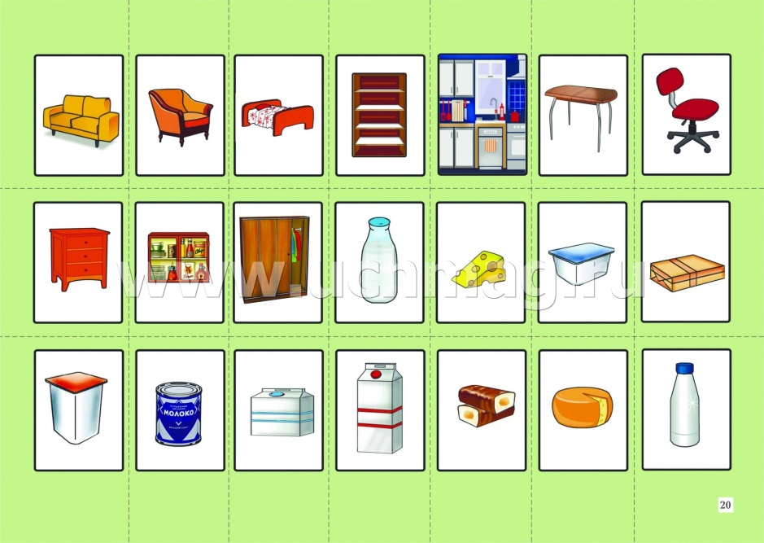
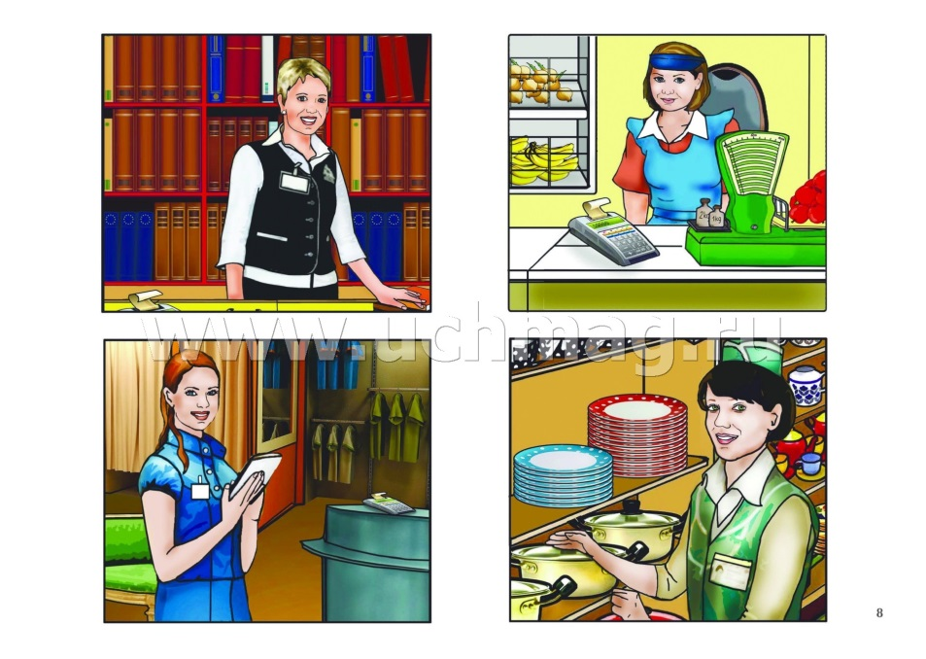

Slide 14

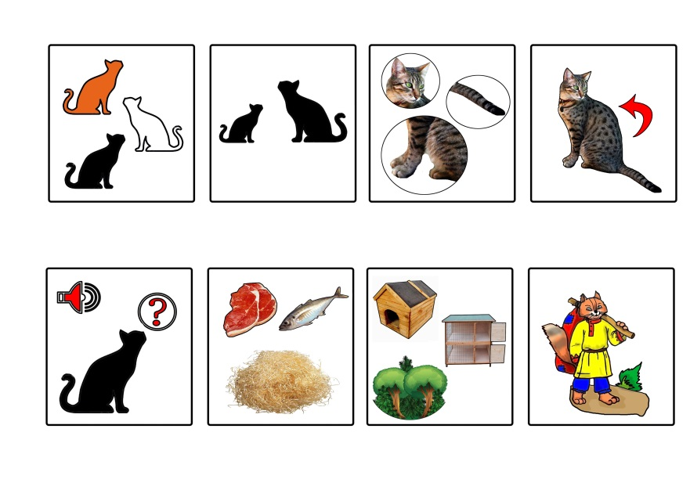
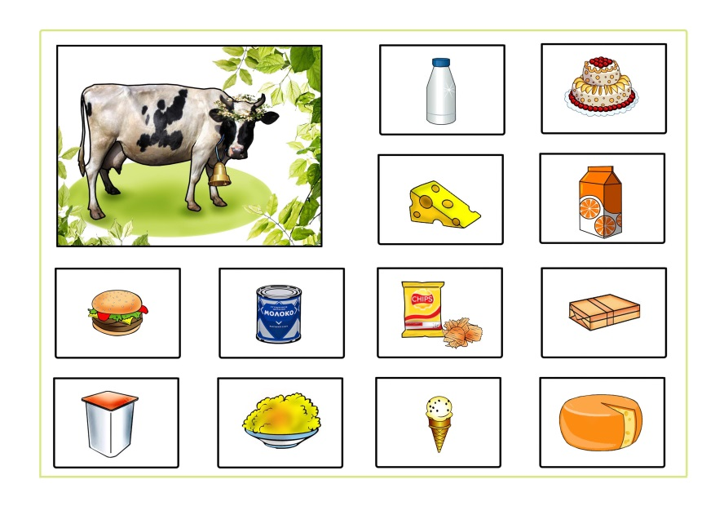
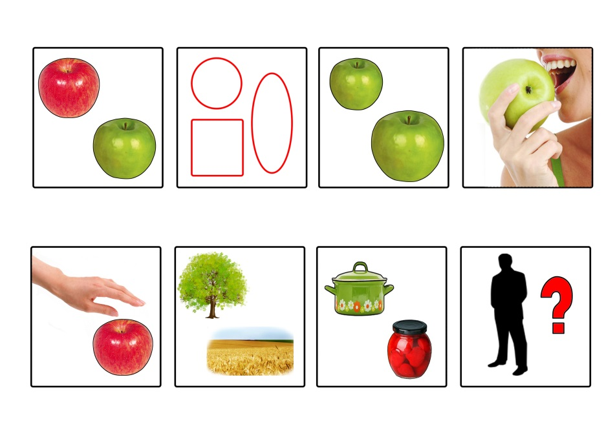
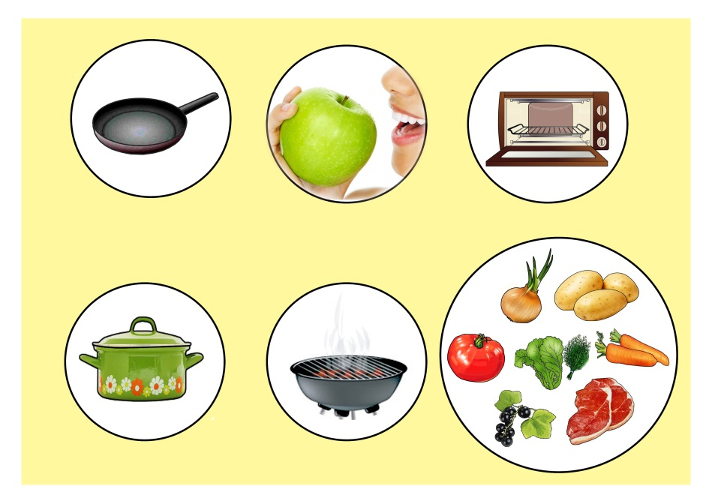

Slide 15
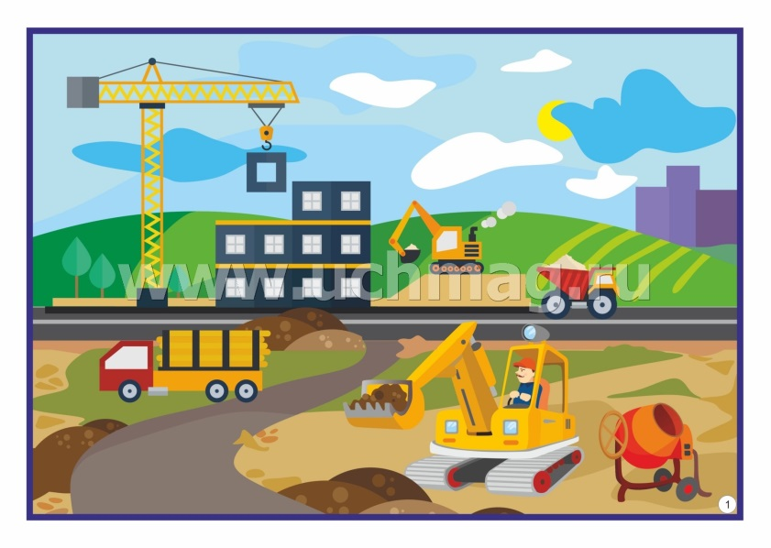
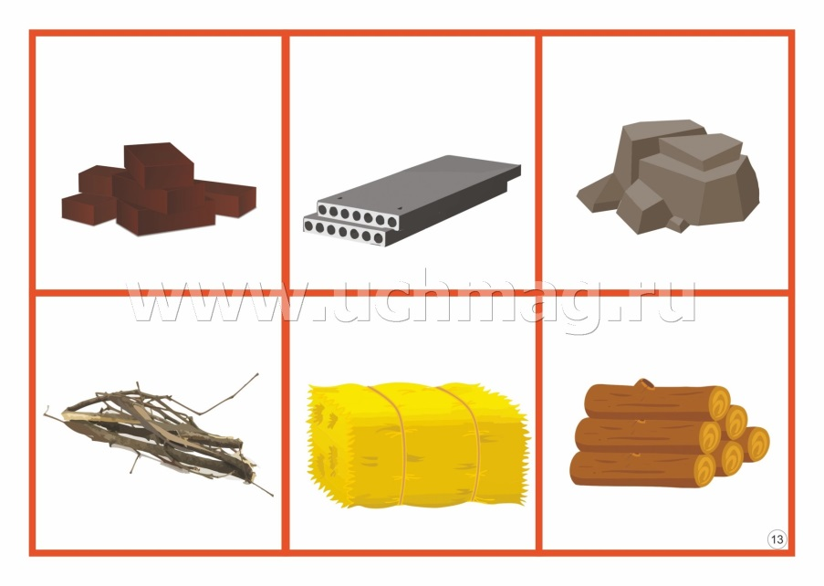

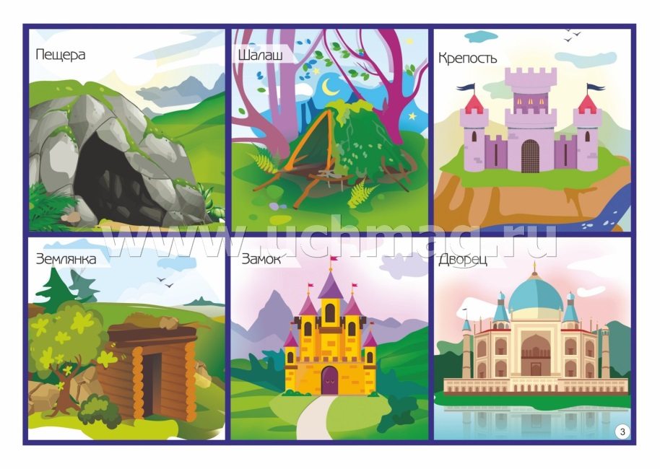
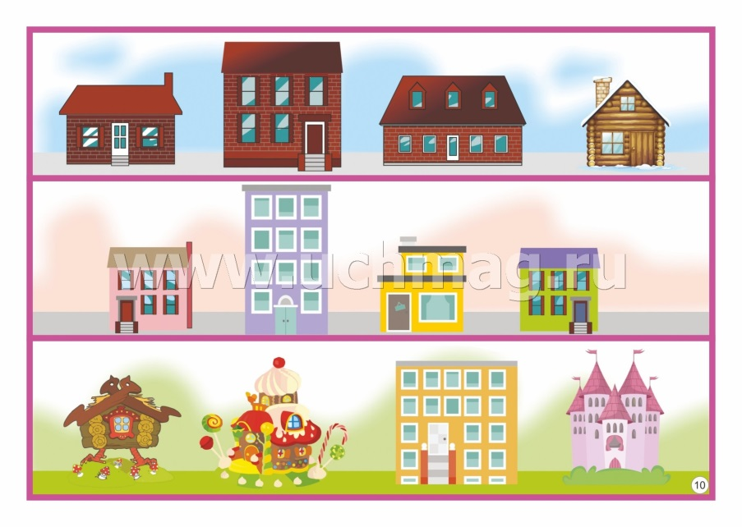

Slide 16





